Slide 1
Sugoi Ball
Hașciar Vlad
Și
Malearciuc Vlad

Slide 2
Cuprins prezentare
In aceasta prezentare am descris proiectul
experientele noastre in crearea acestuia
si modul in care am procedat pentru al finaliza

Slide 3
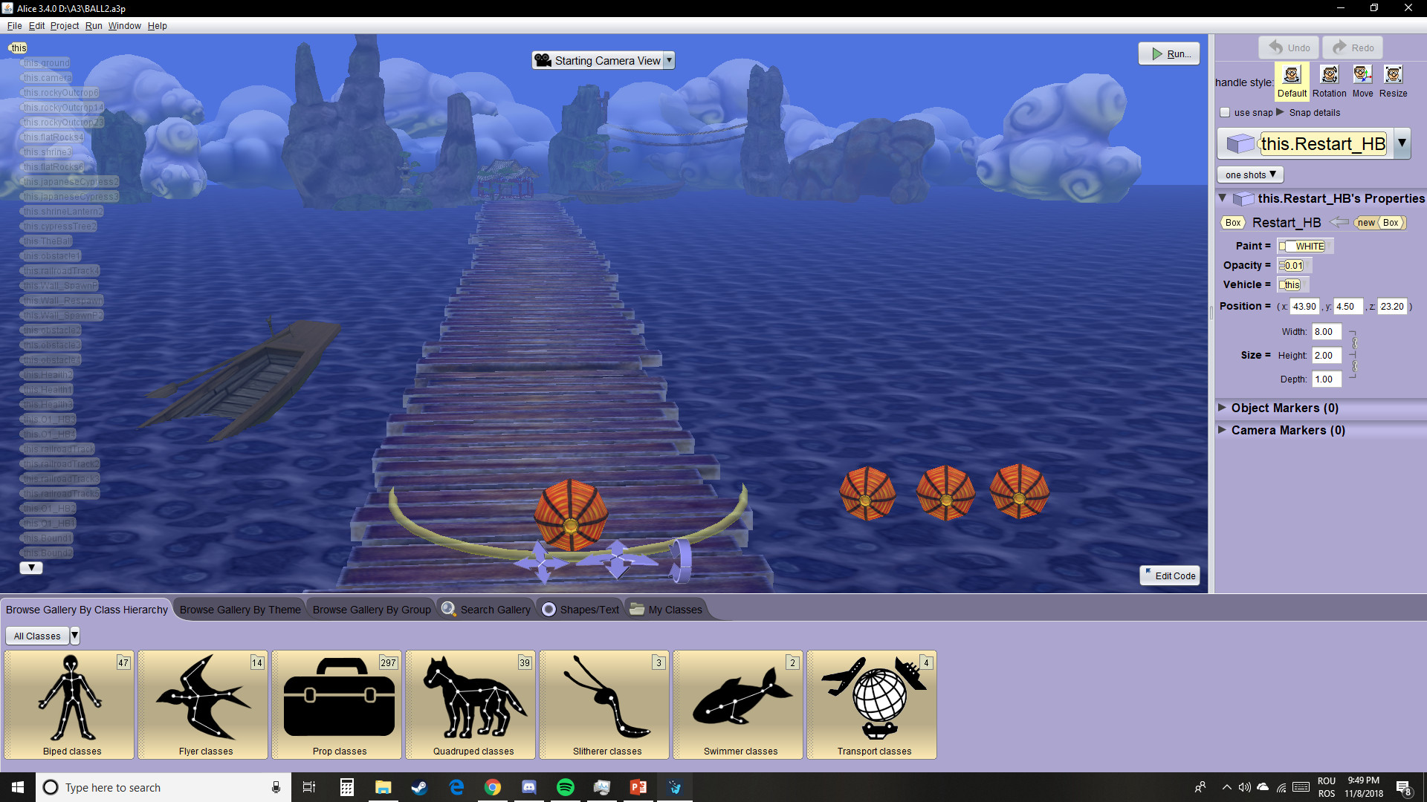

Slide 4
Descriere
-In acest joc controlezi o minge care trebuie sa se fereasca de gonguri care apar in continuu in fata ta
Controale: A (miscare la stanga)
-D (miscare la dreapta)
-Odata ce epuizezi cele 3 vieti prin coliziuni cu obstacolele ai obtiunea de a reseta miscarea obstacolelor apasand butonul ‘restart’

Slide 5
Experiente dobandite
Prin experientele folosind versiunea adaptata de java a programului Alice 3 am capatat o intelegera mai buna asupra aspectelor java pe care nu le-am invatat la scoala unde invatam folosind C++ cum ar fi adaptarea la un mediu „class based” si „object oriented”
Am invatat sa folosim la un nivel de baza un game engine
Ne-am dezvoltat abilitatea de a ne adapta la probleme care apar pe parcurs, java fiind o experienta noua cu multe necunoscute

Slide 6
Obstacole intampinate
Evident cel mai greu obstacol de depasit a fost obisnuirea cu un nou mod de a programa
Pe langa asta am intampinat mai multe probleme in Alice care ne-au incetinit progresul precum:
Optimizarea jocul nostru pentru a creea o experienta acceptabila
Controlul camerei fiind destul de greu de folosit si inconsistent care insa ne-a ajutat sa invatam cum sa folosim toate camerele cu perspective diferite mai eficient

Slide 7
Documentatie
Documentatia a fost minimalistica majoritatea procesului de creare a jocului fiind bazat pe incercare si experimentare in Alice 3
Tot am incercat sa ne familiarizam cu baze folosind tutorialele puse la dispozitie de echipa de la Alice pe pagina acestora la sectiune „How Tos”

